Slide 1


Введение в экономику:макроэкономика
Тлеужанова Манатжан Ашимкуловна.
Кандидат экономических наук, ассоцированный профессор

Slide 2
НАО «Казахский национальный исследовательский технический университет имени К.И. Сатпаева»
ИНСТИТУТ ДИСТАНЦИОННОГО ОБРАЗОВАНИЯ И ПРОФЕССИОНАЛЬНОГО РАЗВИТИЯ
Экономический рост

Slide 3
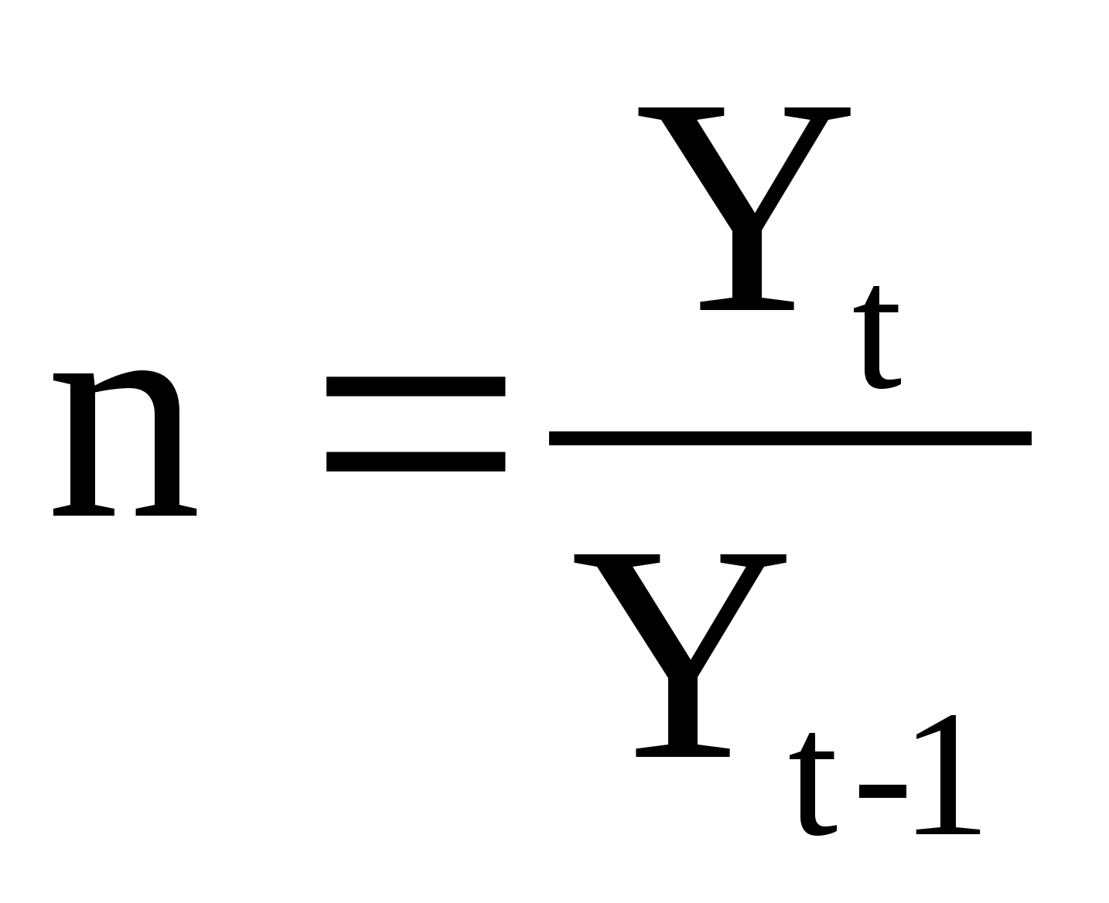
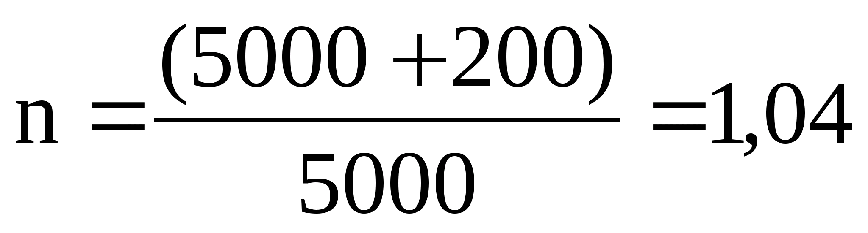
Задача 1.
В 2017 году в Зеленой стране национальный доход составлял 5000 у. е.,
в 2018 году – на 200 у. е. больше. Определите темпы экономического роста в стране.
Решение.
Темп роста определяется по формуле
Подставив значения в формулу, получим:

Slide 4

Задача 2.
Реальный ВНП страны А составил 1600 ден. ед. в 2018 году и 1840 ден. ед. в 2019 году. Определите темпы роста и темпы прироста экономики.
Решение.
Темпы роста экономики определяются путем деления реального ВНП 2019 года на ВНП 2018 года:
1840 : 1600 * 100 % = 115 %, т. е. реальный ВНП в 2019 году составил 115 % от уровня 2018 года.
Темпы прироста определяются по формуле:
т. е. реальный ВНП в 2019 году увеличился на 15 % по сравнению с реальным ВНП 2018 года.

